Slide 3
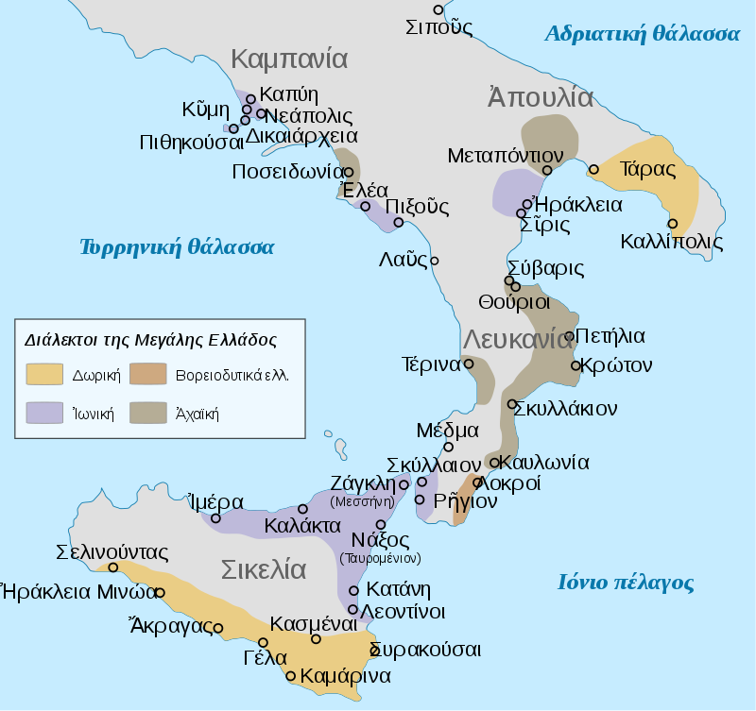

Slide 4
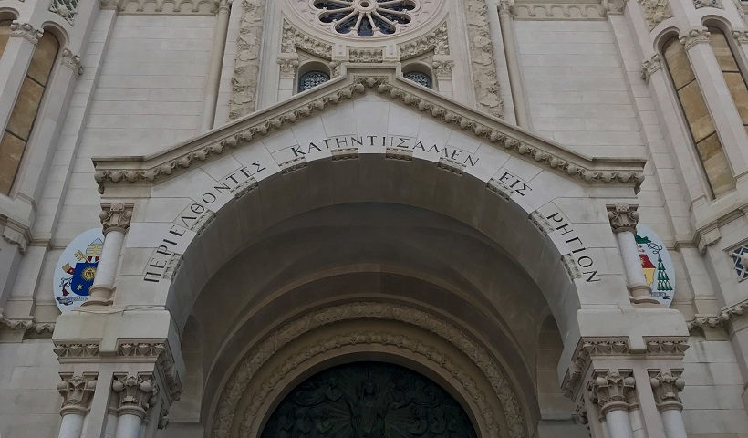

Slide 5
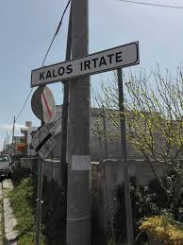

Slide 9
«Είμαστε οι μόνοι σ’ ολόκληρη την Ευρώπη που έχουμε το προνόμιο να λέμε τον ουρανό “ουρανό” και τη θάλασσα “θάλασσα” όπως την έλεγαν ο Όμηρος και ο Πλάτωνας πριν δυόμισι χιλιάδες χρόνια. Δεν είναι λίγο αυτό. Η γλώσσα δεν είναι μόνον ένα μέσον επικοινωνίας. Κουβαλάει την ψυχή του λαού μας κι όλη του την ιστορία και όλη του την ευγένεια. Χαίρομαι κι αυτή τη στιγμή που σας μιλάω σ’ αυτή τη γλώσσα και σας χαιρετώ, σας αποχαιρετώ μάλλον, αφού η στιγμή έφτασε να φύγω».
(απόσπασμα από την ομιλία του Οδυσσέα Ελύτη μετά την απονομή του Νόμπελ Λογοτεχνίας στη Στοκχόλμη, 1979)

Slide 10
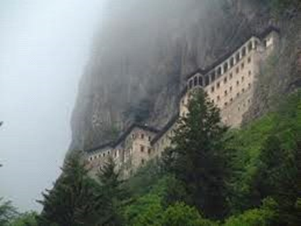

Slide 11
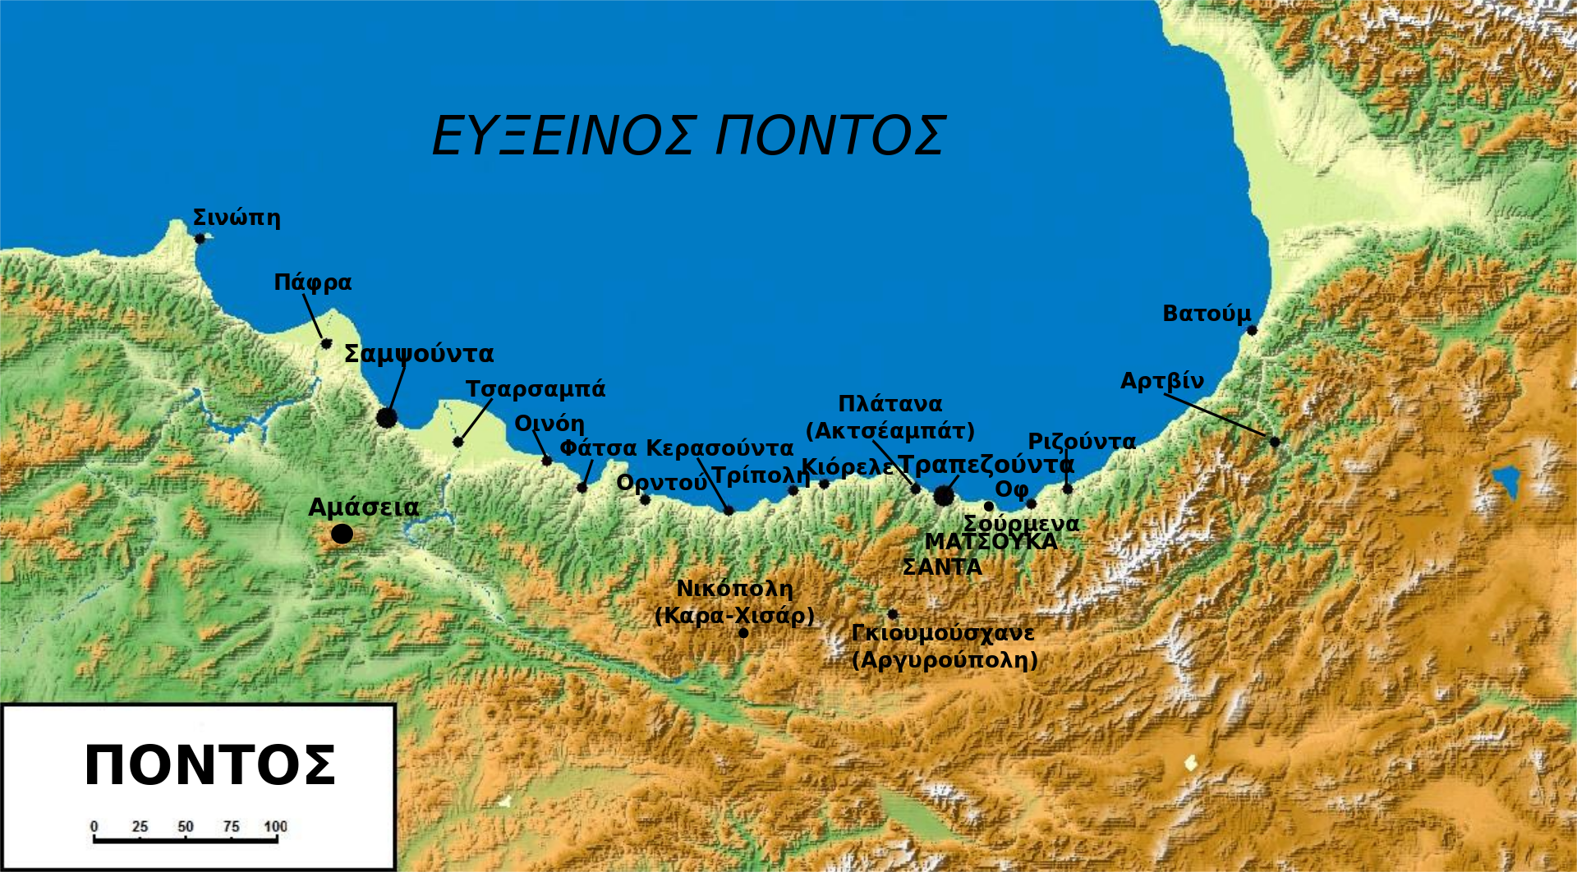

Slide 13
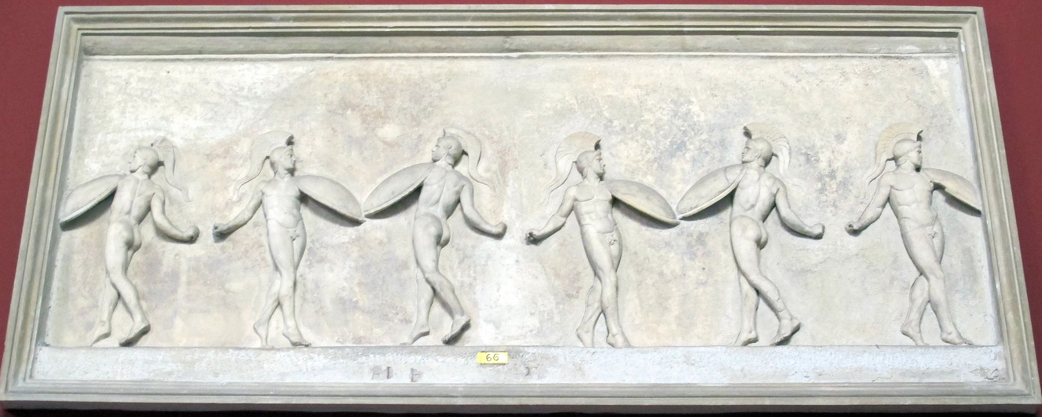
Σέρρα
Η σέρρα ή σέρα, είναι πολεμικός χορός του Πόντου, που αποτελεί παραλλαγή του Πυρρίχιου.^{[7]} Έλαβε την ονομασία του επειδή χορευόταν κυρίως κοντά στον ποταμό Σέρα της Τραπεζούντας.
Περιλαμβάνει γρήγορες κινήσεις του σώματος, σύσφιξη των χορευτών μεταξύ τους, βίαια στροφή των ποδιών στο δάπεδο και συσπάσεις των μυών του σώματος.
Το 2018, προτάθηκε για ένταξη στον Κατάλογος Άυλης Πολιτισμικής Κληρονομιάς UNESCO|κατάλογο Άυλης Πολιτισμικής Κληρονομιάς της UNESCO.^{[8]}

Slide 14
Ο πολιτισμός στον Πόντο και η ποντιακή διάλεκτος»
Η ποντιακή είναι μία από τις λίγες διαλέκτους του ελληνικού λαού που σχετίζονται τόσο άμεσα με την αρχαία ελληνική γλώσσα. Σήμερα, με την γεωγραφική της έννοια δεν υφίσταται πλέον, όμως ακόμη και τώρα παρά το ότι πέρασε σχεδόν ένας αιώνας από τότε που ο ποντιακός ελληνισμός εκπατρίστηκε, εξακολουθεί να υπάρχει σε πολλές περιοχές της πατρίδας μας και κυρίως στη Μακεδονία όπου διαβιούν αμιγείς πον«τιακοί πληθυσμοί. Ο γλωσσολόγος Άνθιμος Παπαδόπουλος, προβλέπει ότι με το πέρασμα του χρόνου θα συμβεί η πλήρης γλωσσική αφομοίωσή της με την επίδραση της νεοελληνικής γλώσσας και θα καταταγεί στην κατηγορία των νεκρών γλωσσών.
Η ποντιακή διάλεκτος προέρχεται από την αρχαία Ιωνική, λόγω κυρίως της καταγωγής των αποίκων του Πόντου από την Ιωνική Μίλητο. Οι επιδράσεις που δέχτηκε στο πέρασμα των 26 αιώνων ζωής, προέρχονται από την κοινή των αλεξανδρινών χρόνων, και από τη μεσαιωνική κοινή του Βυζαντίου. Επηρεάστηκε επίσης από τους Γενουάτες και Βενετσιάνους της Τραπεζούντας, τους Πέρσες και τους Γεωργιανούς, καθώς φυσικά και από τους Τούρκους. Αξιοσημείωτο όμως είναι ότι, παρά τις προσμίξεις με ξένες λέξεις, αυτές δεν έμειναν αναφομοίωτες, αλλά εξελληνίστηκαν και εντάχθηκαν στο κλιτικό σύστημα της ελληνικής, συμμετέχοντας έτσι στην εξέλιξη της γλώσσας. Παράδειγμα το τουρκικό ρήμα aramak έγινε στα ποντιακά αραεύω (αναζητώ), κι έδωσε νέα παράγωγα, αράεμαν (αναζήτηση-ψάξιμο) και αραευτής (ερευνητής). Χαρακτηριστικά της σημεία είναι: 1. Η διατήρηση της προφοράς του ιωνικού η ως ε (νύφε αvτί νύφη, κλέφτες αντί κλέφτης, έτον αντί ήτο, κλπ.)
2. Η διατήρηση του ιωνικού σ, αντί του τ (κοσσάρα αντί κότα, σεύτελον αντί τεύτλον κλπ.).
3. Η διατήρηση του ω (με έκπτωση σε ο) ακόμη και στις περιπτώσεις που η κοινή νεοελληνική το έχει μετατρέψει σε ου (ζωμίν αντί ζουμί, ρωθώνι αντί ρουθούνι, κωδώνι αντί κουδούνι κλπ.).
4. Η διατήρηση ασυνίζητων των φωνητικών συμπλεγμάτων -ια , -ιο (καρδία αντί καρδιά, παιδία αντί παιδιά, ποπαδία αντί παπαδιά, κλπ.).
5. Η διατήρηση του αναβιβασμού του τόνου στην κλητική (Νίκολα αντί Νικόλα, γάμπρε αντί γαμπρέ, κλπ.).
6. Η διατήρηση των θηλυκών επιθέτων σε -ος αντί σε -η ( η άλαλος αντί η άλαλη, η έμορφος αντί η όμορφη, κλπ.).
7. Η διατήρηση του αορίστου της προστακτικής σε -ου, αντί -ε (ποίσον-ποίησον αντί ποίησε, κόψον αντί κόψε, κλπ.). 8. Η διατήρηση της παθητικής κατάληξης -ουμαι (κοιμούμαι αντί κοιμάμαι, φανερούμε αντί φανερώνομαι, κλπ.).
9. Η διατήρηση της κατάληξης της προστακτικής του παθητικού αορίστου -θετε (ιωνικά) αντί του -θητε (αττικά) (αγαπηθέτε αντί αγαπηθήτε, κοιμεθέτε αντί κοιμηθείτε, κλπ.).
10. Η διατήρηση του ιωνικού ουκί, αντί του αττικού ουχί, και η μετάπτωσή του, με αφαίρεση της πρώτης συλλαβής του ου ('κι θέλω αντί δε θέλω, 'κι τρώγω αντί δεν τρώω κλπ.). Το αρνητικό μόριο 'κι διαστέλλει την ποντιακή διάλεκτο από όλες τις άλλες ελληνικές διαλέκτους που έχουν το μόριο δεν, προερχόμενο από το αρχαίο ουδέν. Οι Πόντιοι έχουν τη λέξη τιδέν (τίποτε, καθόλου), που προήλθε από το ουδέν. Οι προσωπικές αντωνυμίες που μπαίνουν ως αντικείμενα των ρημάτων, τοποθετούνται πάντα μετά από αυτά. (λέγωσε αντί σου λέω, κρούωσε αντί σε χτυπώ, φιλώσε αντί σε φιλώ, κλπ).
Αξίζει να σημειωθούν ορισμένες από τις πολυάριθμες αρχαίες ελληνικές λέξεις που διατηρήθηκαν ως σήμερα: βοτρύδιν (τσαμπί), λιμός (πείνα), 'στούδιν (κόκκαλο), ωβόν (αυγό), ωτίν (αυτί), έγκα (αρχαίο ήνεγκα-έφερα), τ' εμόν (το δικό μου), τ' εμέτερον (το ημέτερον, το δικό μας) κ.λπ.

Slide 15
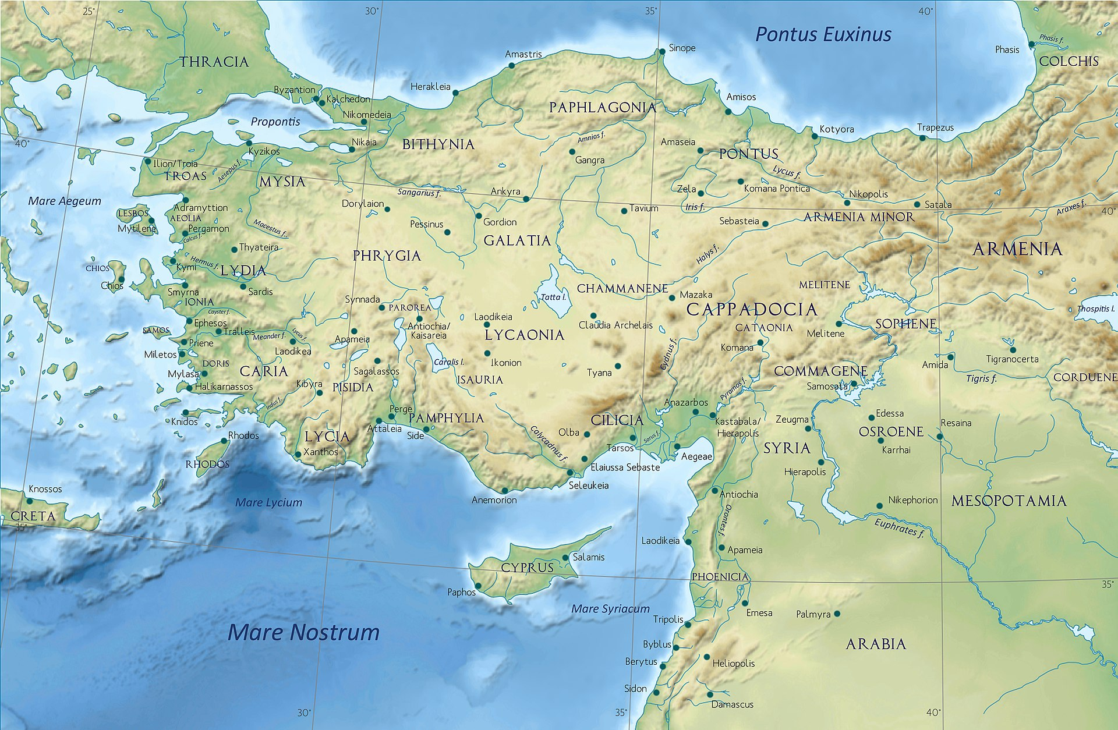

Slide 16
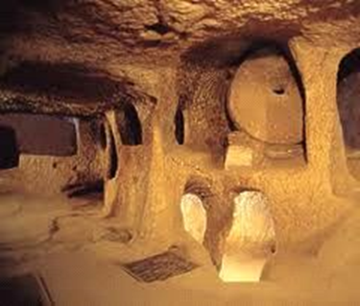

Slide 17
Διαλεκτολογική κατάταξη και έρευνα
Η Καππαδοκική διάλεκτος, όταν είχε ακόμη φυσικούς ομιλητές στον χώρο της, περιελάμβανε τρεις ομάδες ιδιωμάτων (με βάση γλωσσογεωγραφικούς παράγοντες): α) το ιδίωμα της Σίλλης (κοντά στο Ικόνιο), β) το ιδίωμα των Φαράσων (και άλλων έξι χωριών που βρίσκονταν στην ίδια κοιλάδα), και γ) το ιδίωμα της κυρίως Καππαδοκίας. Οι πρόσφυγες από την περιοχή της Σίλλης, με την ανταλλαγή πληθυσμών εγκαταστάθηκαν κυρίως σε Αττική και Πέλλα, και δευτερευόντως σε Δράμα, Κιλκίς, Καβάλα και Κοζάνη.^{[1]} Η περιοχή της Καππαδοκίας αποτελούσε επί μακρόν ελληνόφωνο θύλακο περιστοιχισμένο από την τουρκική πλειονότητα, με αποτέλεσμα η επίδραση της Τουρκικής να είναι εμφανής σε όλα τα επίπεδα, ενώ σε ορισμένα χωριά είχε παρατηρηθεί ακόμη και το φαινόμενο της γλωσσικής μίξης (Ουλαγάτς). Παρουσιάζει συγγένεια με την Ποντιακή διάλεκτο και θεωρείται ότι μαζί με αυτήν αποκόπηκε από τον υπόλοιπο ελληνόφωνο κορμό κατά τον 11ο αι. εξαιτίας των επιδρομών των Σελτζούκων Τούρκων.
Επειδή η διάλεκτος έχει πλέον σβήσει από την περιοχή της Καππαδοκίας, όλες οι μαρτυρίες για αυτήν προέρχονται από γραπτές πηγές και από μελετητές οι οποίοι ταξίδεψαν στην περιοχή πριν από την ανταλλαγή πληθυσμών (με κορυφαίο τον Άγγλο Richard M. Dawkins, 1916) ή συνομίλησαν αργότερα με πρόσφυγες από την Καππαδοκία (Αναστασιάδης, Ανδριώτης, Κεσίσογλου, Κωστάκης κ.ά.). Εντελώς πρόσφατα (σε επιστημονικά συνέδρια του 2004 και 2005) οι γλωσσολόγοι Mark Janse και Δημήτρης Παπαζαχαρίου (Πανεπιστήμιο Πατρών) υποστήριξαν ότι ανακάλυψαν μεσηλίκους ομιλητές της Καππαδοκικής στα Σήμαντρα της Μακεδονίας και στη Θεσσαλία, οι οποίοι είχαν ακόμη ευχερή γνώση της γλώσσας. Οι μαρτυρίες αυτών των ιθαγενών ομιλητών και η επεξεργασία των δεδομένων με βάση νεότερες γλωσσικές θεωρίες αναμένεται να οδηγήσουν στην από πολλού αναμενόμενη γραμματική της Καππαδοκικής διαλέκτου.

Slide 18
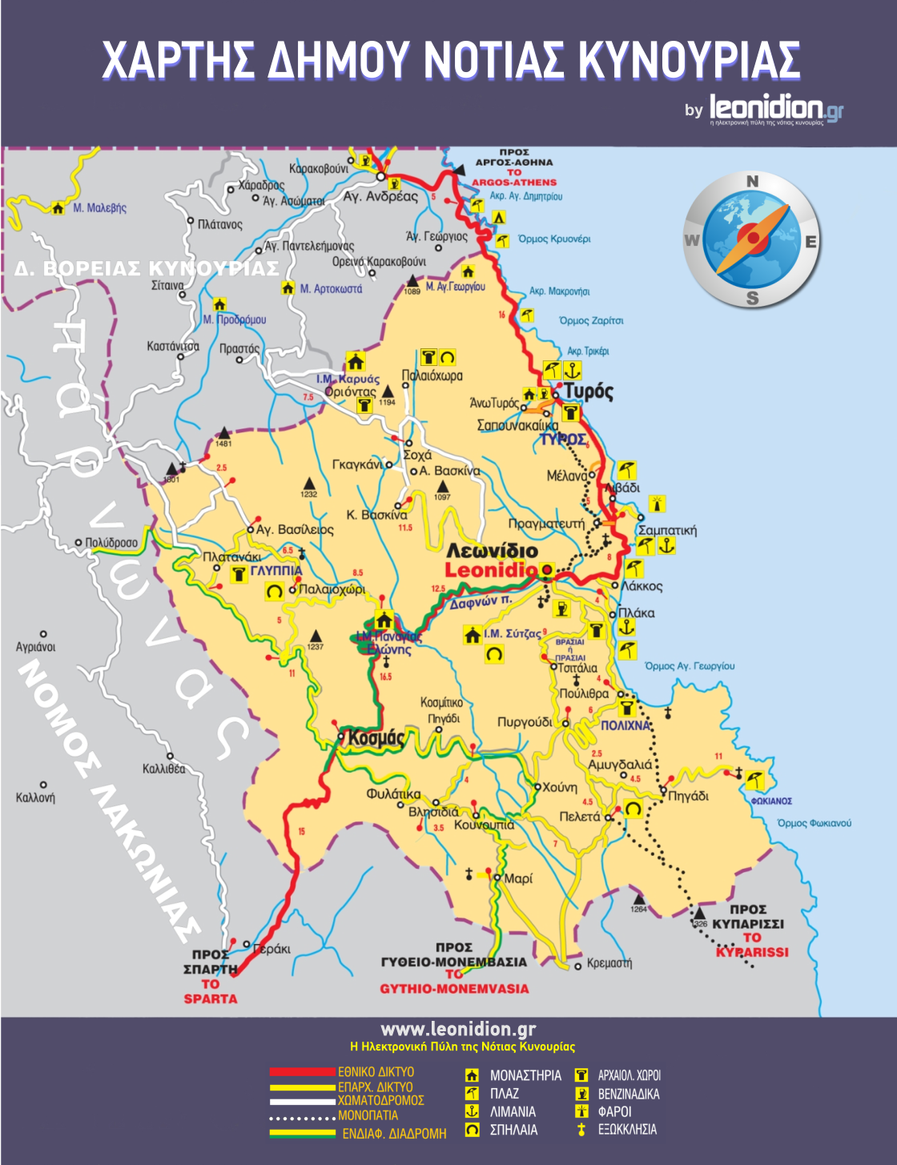

Slide 19
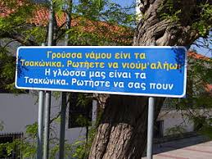

Slide 20
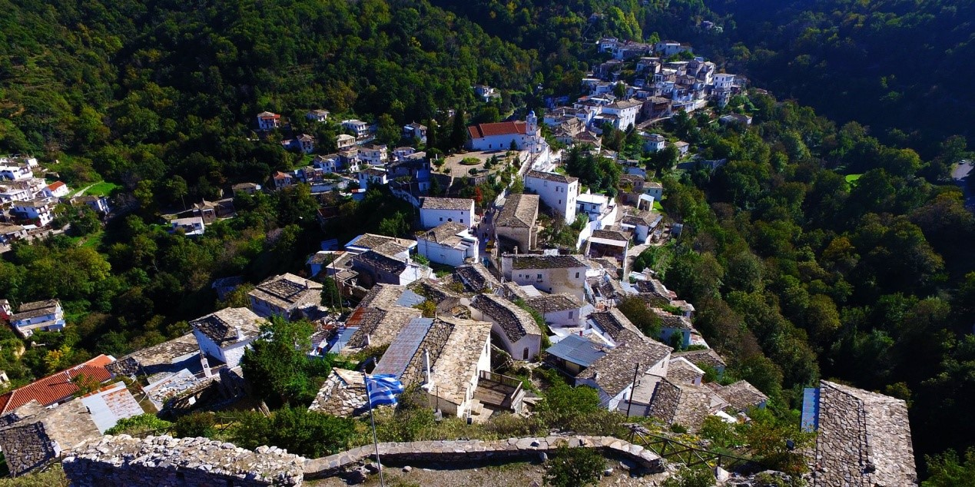
Notes:
Η Καστάνιτσα

